Slide 1
Заседание городской проектно-творческой группы №4 «Практики организации профильных классов/групп технологического профиля» 11.01.2023г.
№ | ФИО выступающего | Тема выступления
1. | Кулешова Н.В., заместитель директора по художественно-эстетическому воспитанию | Практика организации классов/групп технологического профиля в МАОУ СОШ № 58 г. Томска
2. | Астапова Е.В., начальник отдела образовательных услуг МАУ ИМЦ г. Томска | Методический навигатор организатора классов/групп технологического профиля на уровне СОО в 2023-2024 учебном году

Slide 2
Изменения в организации профильного обучения
Статья 66, часть 3 ФЗ-273
Среднее общее образование направлено на дальнейшее становление и формирование личности обучающегося, развитие интереса к познанию и творческих способностей обучающегося, формирование навыков самостоятельной учебной деятельности на основе индивидуализации и профессиональной ориентации содержания среднего общего образования, подготовку обучающегося к жизни в обществе, самостоятельному жизненному выбору, продолжению образования и началу профессиональной деятельности.
Статья 66, часть 4 ФЗ-273
«Организация образовательной деятельности по образовательным программам начального общего, основного общего и среднего общего образования может предусматривать углубленное изучение отдельных учебных предметов, предметных областей соответствующей образовательной программы (профильное обучение)
с учетом образовательных потребностей и интересов обучающихся».

Slide 3
Что нужно изучить координатору ППП и ПО
ФЕДЕРАЛЬНЫЕ ДОКУМЕНТЫ
Федеральный закон от 29.12.2012 N 273-ФЗ "Об образовании в Российской Федерации"
Федеральный государственный образовательный стандарт среднего общего образования, утвержденным приказом Министерства образования и науки Российской Федерации от 17.05.2012 N 413
(с изменениями и дополнениями)
Приказ Министерства просвещения Российской Федерации от 12.08.2022 № 732 "О внесении изменений в федеральный государственный образовательный стандарт среднего общего образования, утвержденный приказом Министерства образования и науки Российской Федерации от 17 мая 2012 г. № 413"
Постановление Главного Государственного санитарного врача Российской Федерации "Об утверждении СанПиН 2.4.3648-20 "Санитарно-эпидемиологические требования к организациям воспитания и обучения, отдыха и оздоровления детей и молодежи" от 28 сентября 2020 г. N 28
(с изменениями и дополнениями)
Приказ Министерства просвещения Российской Федерации от 21.09.2022 № 858 "Об утверждении федерального перечня учебников, допущенных к использованию при реализации имеющих государственную аккредитацию образовательных программ начального общего, основного общего, среднего общего образования организациями, осуществляющими образовательную деятельность и установления предельного срока использования исключенных учебников"
Приказ Министерства просвещения Российской Федерации от 22.03.2021 № 115 "Об утверждении Порядка организации и осуществления образовательной деятельности по основным общеобразовательным программам - образовательным программам начального общего, основного общего и среднего общего образования« (с изменениями и дополнениями от 11 февраля, 7 октября 2022г.)
ФОП среднего общего образования
Приказ Министерства просвещения Российской Федерации от 23.11.2022 № 1014 "Об утверждении федеральной образовательной программы среднего общего образования" (Зарегистрирован 22.12.2022 № 71763).
Федеральный закон от 24.09.2022
N 371-ФЗ

Slide 4
Что нужно изучить координатору ППП и ПО
Письмо Министерства просвещения РФ от 17 ноября 2022 г. N 03-1889 "О направлении информации"
Информационно-разъяснительное письмо об основных изменениях, внесенных в федеральный государственный образовательный стандарт среднего общего образования, и организации работы по его введению
Общий объем аудиторной работы обучающихся
Определение количества/списка изучаемых учебных предметов
Об управленческих механизмах введения обновленного ФГОС СОО
Максимально допустимая аудиторная нагрузка обучающихся за два учебных года среднего общего образования не может быть более 2516 академических часов - на 74 часа меньше по сравнению с предыдущей редакцией ФГОС

Slide 5
Новые инструменты для организации ПК/ПГ
Федеральный закон от 29.12.2012 N 273-ФЗ (ред. от 29.12.2022) "Об образовании в Российской Федерации" (с изм. и доп., вступ. в силу с 01.01.2023)
6.5. Федеральные основные общеобразовательные программы разрабатываются с учетом их уровня и направленности, возможности организации углубленного изучения отдельных учебных предметов и профильного обучения на основе федеральных государственных образовательных стандартов и утверждаются федеральным органом исполнительной власти, осуществляющим функции по выработке и реализации государственной политики и нормативно-правовому регулированию в сфере общего образования, в порядке, установленном этим федеральным органом исполнительной власти (часть 6.5 введена Федеральным законом от 24.09.2022 N 371-ФЗ)

Slide 6
Новые инструменты для организации ПК/ПГ
ФОП среднего общего образования
Приказ Министерства просвещения Российской Федерации от 23.11.2022 № 1014 "Об утверждении федеральной образовательной программы среднего общего образования" (Зарегистрирован 22.12.2022 № 71763).
ФОП среднего общего образования

Slide 7
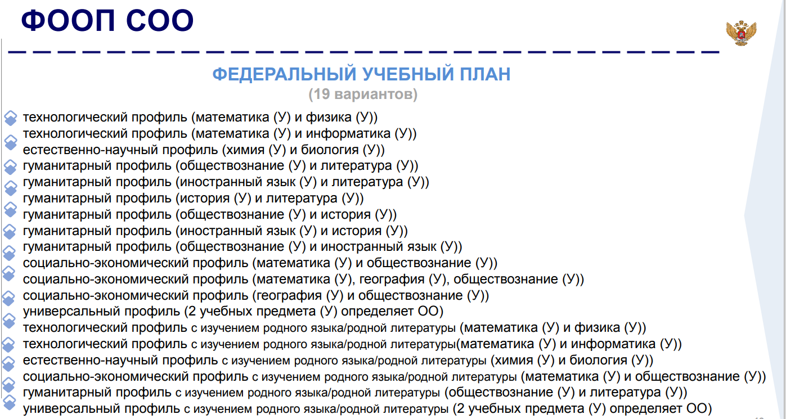
Инструменты для разработки учебного плана

Slide 8
Варианты учебных планов технологического профиля обучения
П.27.20.1 «Технологический профиль ориентирован на производственную, инженерную, информационную среду деятельности»
Пример учебного плана технологического (инженерного) профиля обучения с углубленным изучением математики и физики
п.27.20.1.- 27.2 ФОП среднего общего образования, страницы 278-280
Пример учебного плана технологического (информационно-технологического) профиля обучения с углубленным изучением математики и информатики
п.27.20.1.- 27.2 ФОП среднего общего образования, страницы 280-281

Slide 9
Об индивидуальном проекте
(п.18.20 ФОП среднего общего образования)

Slide 10
Об организации ВУД в технологическом профиле
п.29.2 ФОП среднего общего образования:
«Внеурочная деятельность является неотъемлемой и обязательной частью основной образовательной программы»
п.29.14 ФОП среднего общего образования:
«Вариативный компонент прописывается по отдельным профилям»
п.29.14.4 ФОП среднего общего образования:
Вариативный компонент для технологического профиля

Slide 11
Решение
Заполнить форму технического задания для ПТГ до 30.01.2023г.
Участникам ПТГ изучить материалы ФПОП – до 30.01.2023г.

